Slide 1
О деятельности Министерства по делам Коми-Пермяцкого округа, направленной на этнокультурное развитие Коми-Пермяцкого округа
Докладчик - Рычков Виктор Васильевич,
глава Коми-Пермяцкого округа – министр Пермского края
июнь 2014 г.

Slide 2
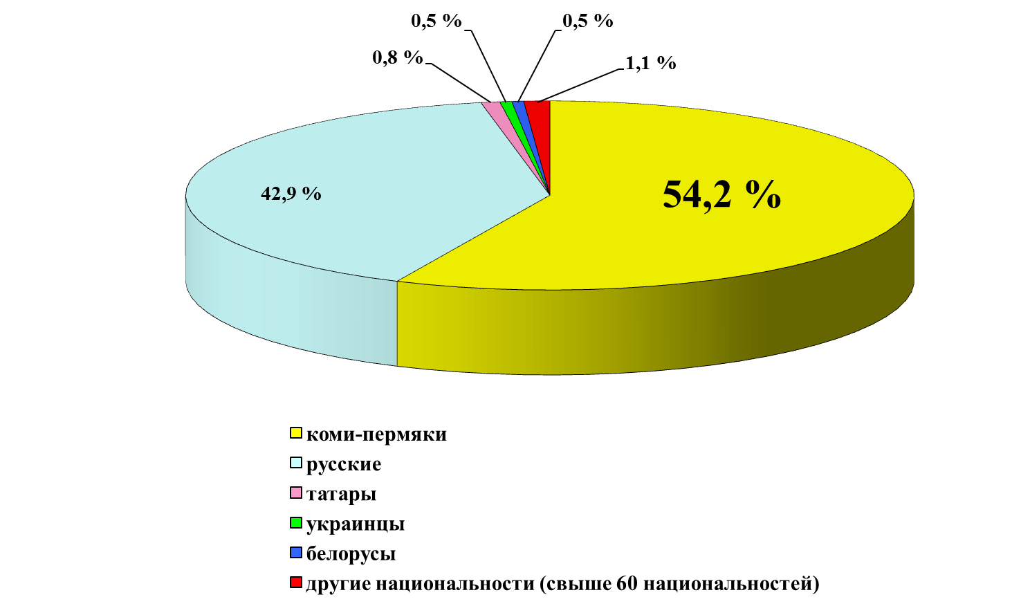
Национальный состав населения Коми-Пермяцкого округа Пермского края (по данным ВПН 2010 г.), %

Slide 3
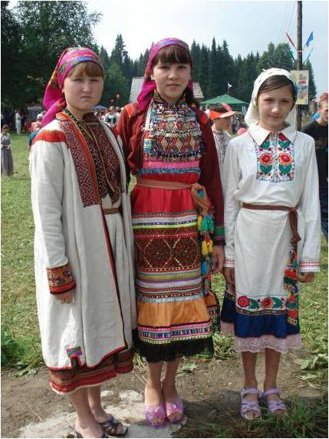
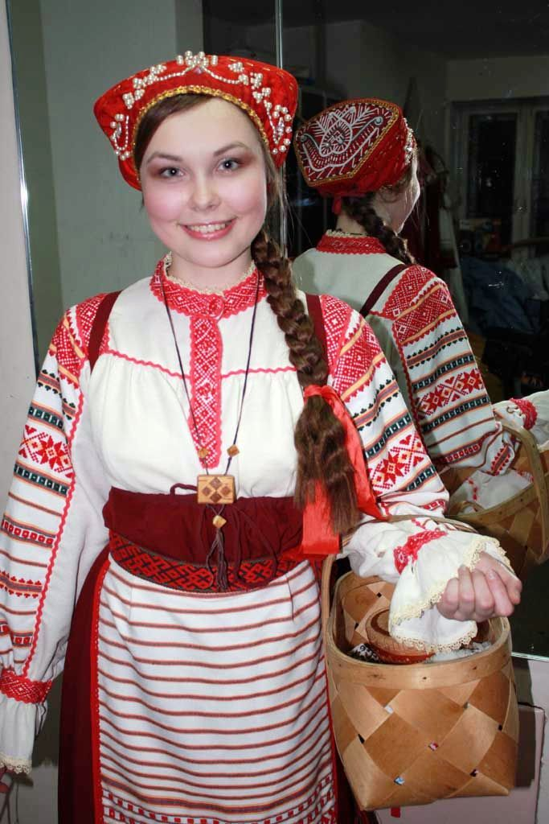
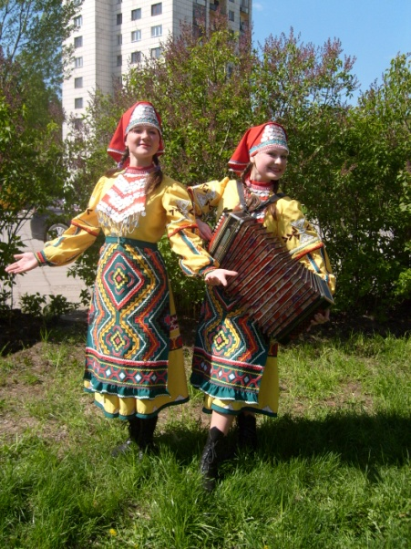
КРАЕВАЯ ЦЕЛЕВАЯ ПРОГРАММА РАЗВИТИЯ И ГАРМОНИЗАЦИИ НАЦИОНАЛЬНЫХ
ОТНОШЕНИЙ НАРОДОВ ПЕРМСКОГО КРАЯ НА 2009-2013 ГОДЫ
(Закон Пермского края от 13.01.2009 № 378-ПК)
На раздел 7.1.1 "Сохранение и развитие национальной самобытности
коми-пермяцкого народа" в КЦП гармонизации на 2009 – 2013 годы выделено более трети всех утвержденных средств, что составляет 21,4 млн. руб.

Slide 4
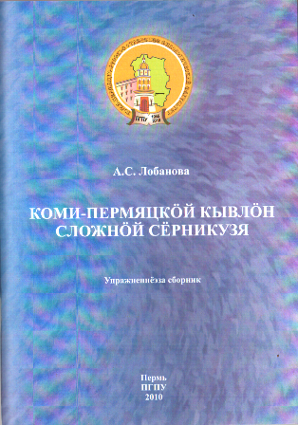
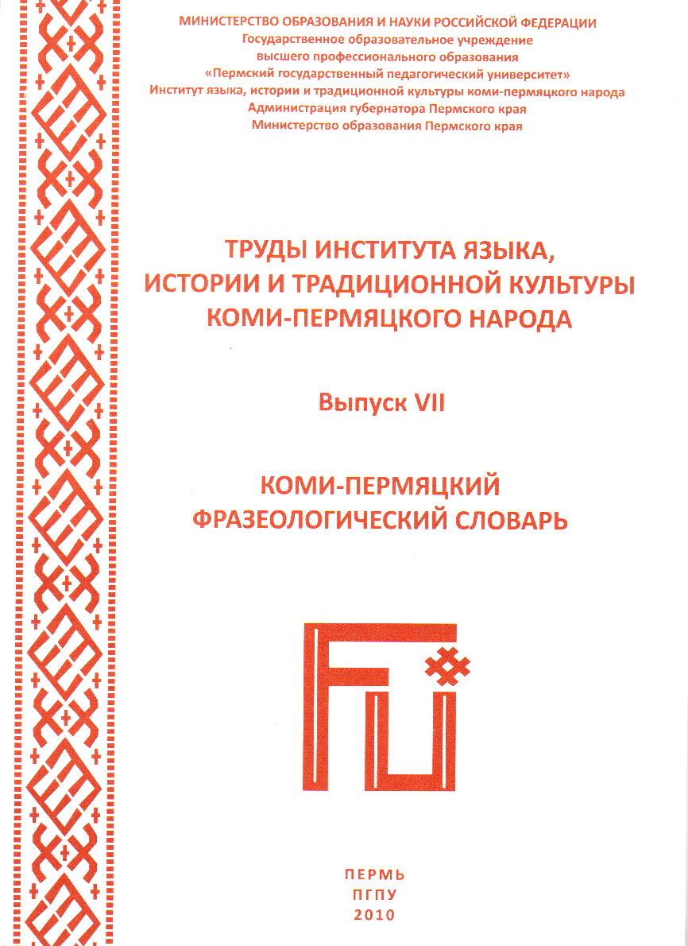
Поддержка
исследовательской деятельности

Slide 5
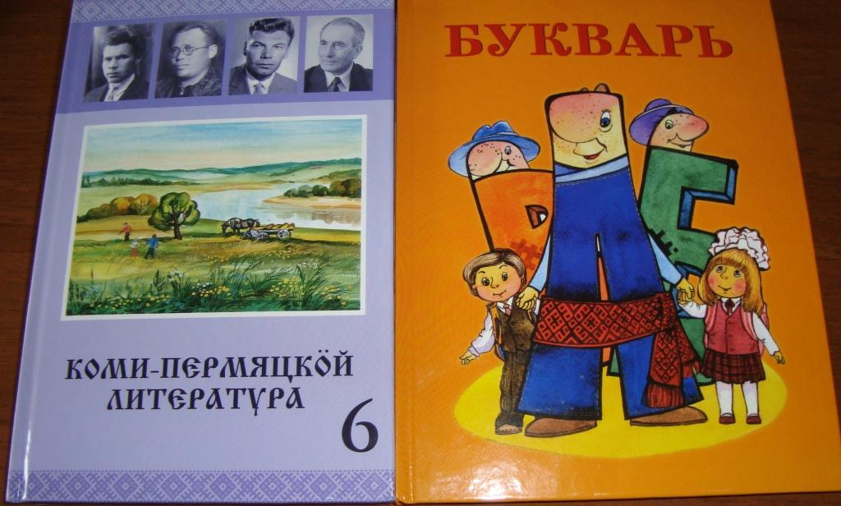
Проект «Новый коми-пермяцкий учебник»
Обеспеченность учебниками нового поколения
на коми-пермяцком языке к 1 сентября 2013 г. составила 100%
Коми-пермяцкая литература для 6 класса
(Васькина Таисья Александровна,
Четина Майя Васильевна,
Косова Любовь Александровна
(600 экз.)
Букварь для 1 класса
(Федосеева Валентина Васильевна, Зырянова Татьяна Васильевна,
Нечаева Антонида Ивановна, Скрипова Юлия Юрьевна)
(2000 экз.)

Slide 6
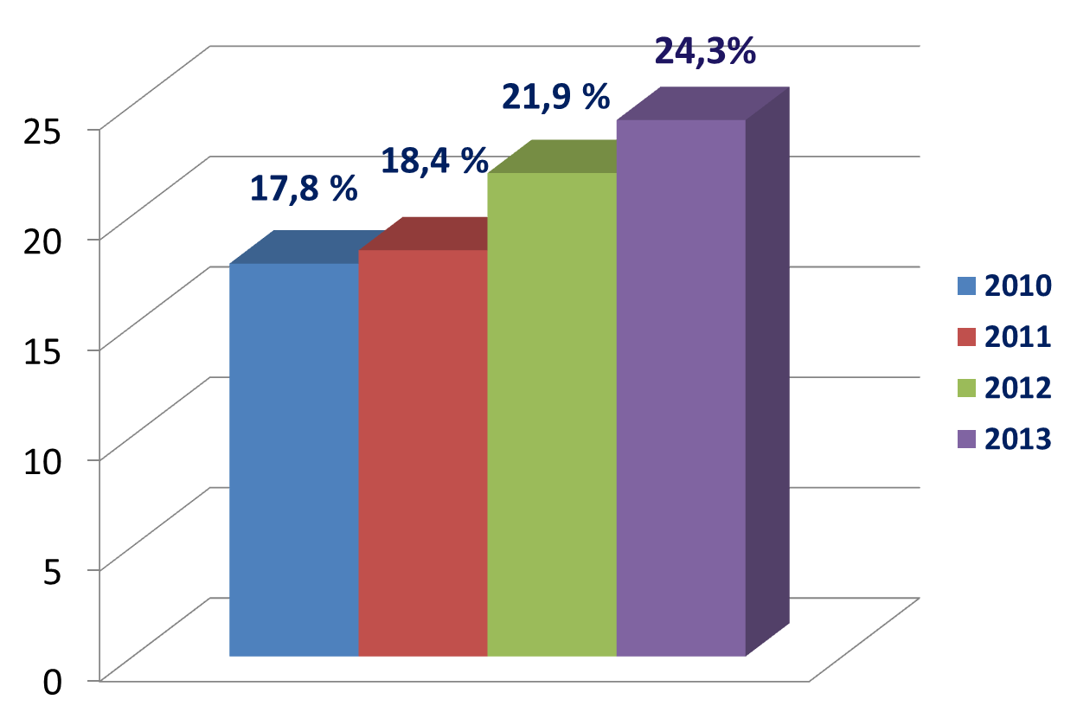
Динамика доли учащихся, изучающих коми-пермяцкий язык

Slide 7
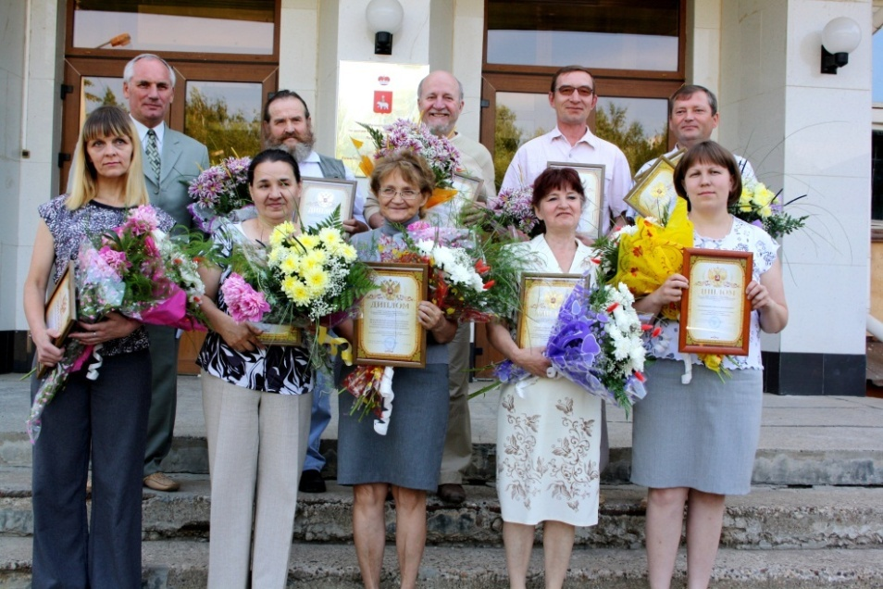
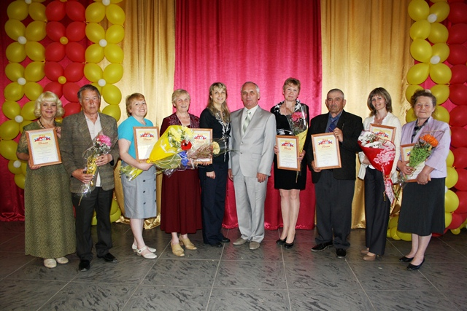
Премии Министерства по делам Коми-Пермяцкого округа Пермского края в области национальной культуры и искусства
Лауреаты премий МКПО ПК в области национальной культуры и искусства 2012 г.
Лауреаты премий МКПО ПК в области национальной культуры и искусства 2011 г.

Slide 8
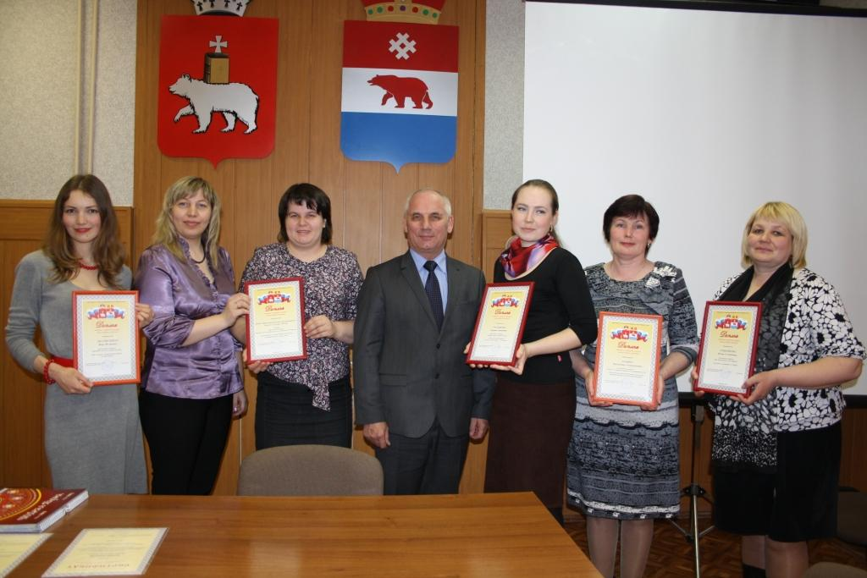
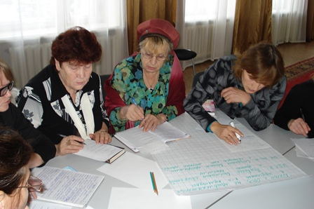
Окружной конкурс этнокультурных проектов
Победители окружного конкурса этнокультурных проектов 2013 г.
Окружной обучающий семинар-тренинг по проектной деятельности

Slide 9
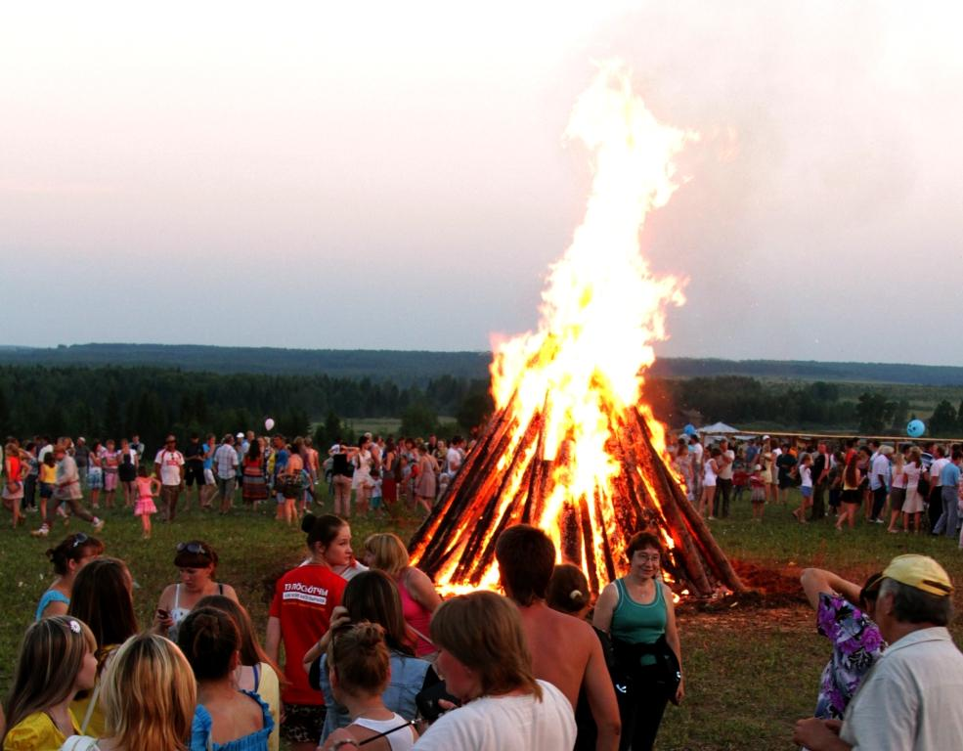
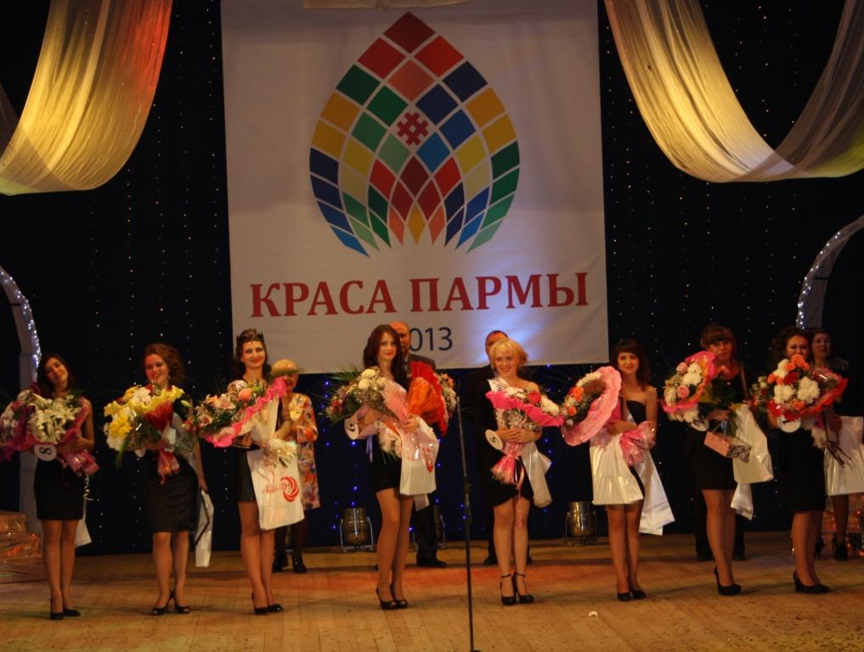
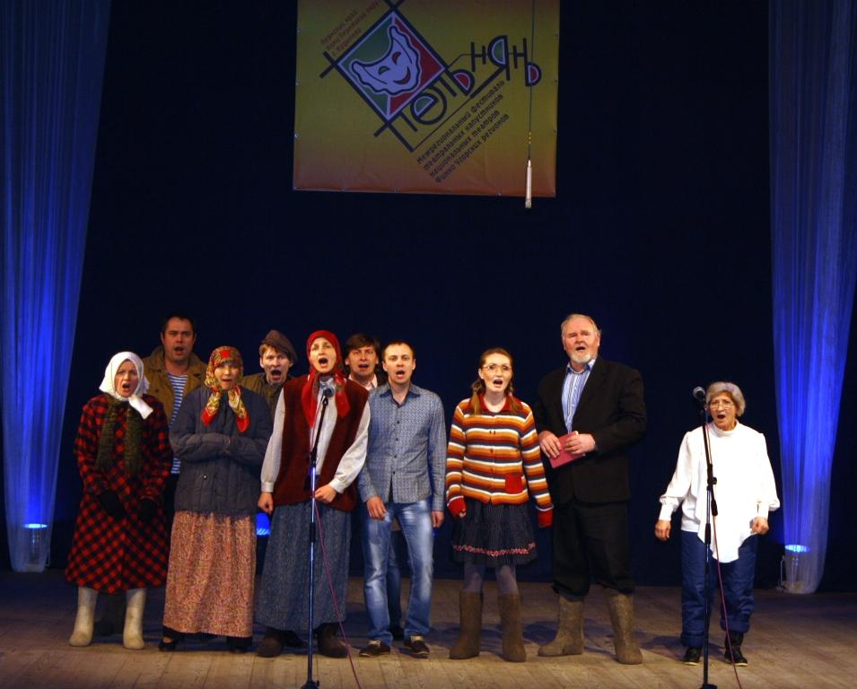
Значимые этнокультурные мероприятия
Краевой конкурс
«Краса Пармы»
Межрегиональный фестиваль
театральных капустников
«Пельнянь»
Межрегиональный праздник обрядовых культур финно-угорских народов
«ЧУДный карнавал»

Slide 10
Подпрограмма «Реализация государственной национальной политики» государственной программы Пермского края «Обеспечение взаимодействия общества и власти»
На реализацию подпрограммы выделяется
45 млн. руб. в год, в том числе на раздел
«Проведение этнокультурных мероприятий в отношении коми-пермяцкого народа» 2,5 млн. руб.

